Slide 1
台語 SpeechBridge
讓台語來訪者與華語接待人員，一句一句互相理解
ASUS UGen AI League 2026｜Workplace AI
Thunderstorm 提案｜2 人個人團隊
背景語音技術：Taigi AI Labs LLC
Stage I：已有本機操作介面與自架 API 連線測試
UGen／B70 GPU 推論尚未實證
Taigi AI Labs LLC | ASUS UGen AI League 2026
01
Notes:
來源：v6 implementation/BENCHMARK.md、ARCHITECTURE.md、API 測試記錄與 implementation/evidence/reception_demo/ 實畫面；主辦郵件與官方規則。接待場景為假設，HTTP 完成不是 GPU 執行。

Slide 2
接待現場需要的是下一句能聽懂
情境假設：來訪者問報到位置，職員確認預約姓名
來訪者平常使用台語，接待人員使用華語。
雙方需要確認「在哪裡報到」「預約名字是什麼」「在哪裡等」。
一方說完，另一方要能看懂、聽懂，再接著回答。
目標是減少反覆詢問與意思誤解；尚未量測導入效果。
此為驗證中的使用情境，不是已導入客戶案例。
Taigi AI Labs LLC | ASUS UGen AI League 2026
02
Notes:
來源：v6 implementation/BENCHMARK.md、ARCHITECTURE.md、API 測試記錄與 implementation/evidence/reception_demo/ 實畫面；主辦郵件與官方規則。接待場景為假設，HTTP 完成不是 GPU 執行。

Slide 3
先確認原文，再把意思傳給對方
音檔 → 辨識 → 本人修正 → 翻譯 → 語音
1 選台語或華語，上傳 WAV；按下辨識後才送出。
2 查看原文，修正姓名、地點或聽錯的內容。
3 翻成另一種語言，必要時再修改譯文。
4 產生對方語言的語音，播放或再聽一次。
5 另一方切換語言，用相同流程回覆。
現版為音檔上傳，尚未加入麥克風錄音。
Taigi AI Labs LLC | ASUS UGen AI League 2026
03
Notes:
來源：v6 implementation/BENCHMARK.md、ARCHITECTURE.md、API 測試記錄與 implementation/evidence/reception_demo/ 實畫面；主辦郵件與官方規則。接待場景為假設，HTTP 完成不是 GPU 執行。

Slide 4
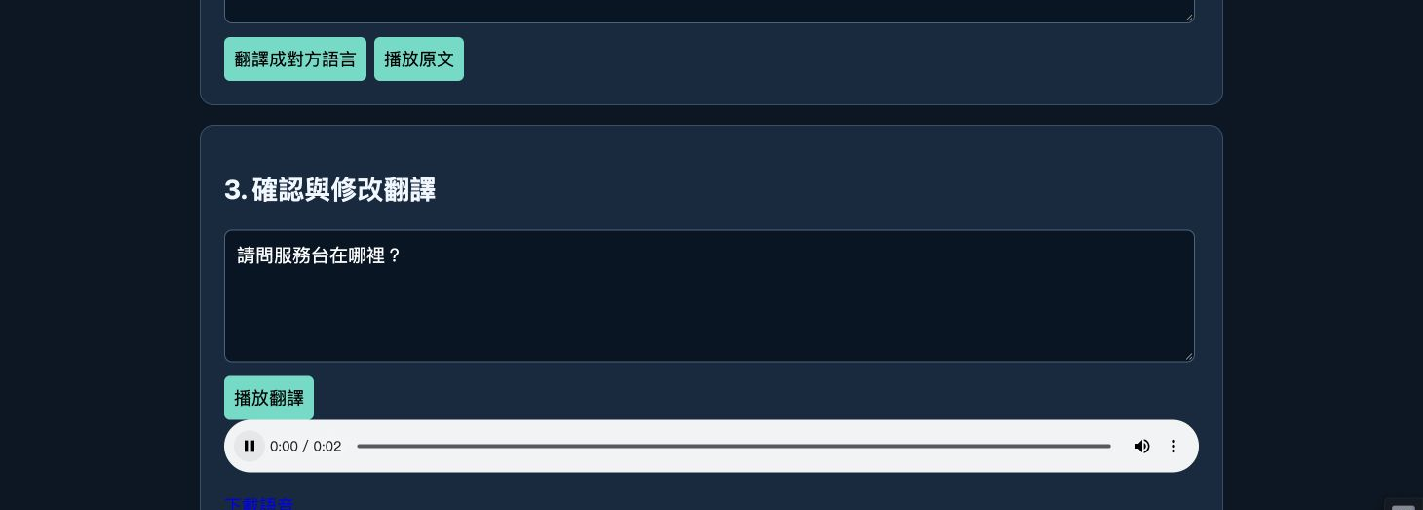
實際操作畫面：確認譯文並播放語音
本機瀏覽器介面；推論由已設定的自架服務執行
Taigi AI Labs LLC | ASUS UGen AI League 2026
04
Notes:
來源：v6 implementation/BENCHMARK.md、ARCHITECTURE.md、API 測試記錄與 implementation/evidence/reception_demo/ 實畫面；主辦郵件與官方規則。接待場景為假設，HTTP 完成不是 GPU 執行。

Slide 5
辨識錯誤不隱藏，由使用者修正
示範輸入是 Taigi TTS 合成台語，不是真人錄音
輸入文字：「請問服務台佇佗位?」
實際 ASR：「請問服務代到位去。」
本人修正：「請問服務台佇佗位？」
實際翻譯：「請問服務台在哪裡?」→ 全角標點修正後產生華語語音。
畫面保留原文與譯文，修正後才送下一階段。
這個示範呈現錯誤與補正，不代表已通過辨識品質評估。
Taigi AI Labs LLC | ASUS UGen AI League 2026
05
Notes:
來源：v6 implementation/BENCHMARK.md、ARCHITECTURE.md、API 測試記錄與 implementation/evidence/reception_demo/ 實畫面；主辦郵件與官方規則。接待場景為假設，HTTP 完成不是 GPU 執行。

Slide 6
目前架構：本機介面連接自架語音服務
ASR、EOLE 翻譯與 TTS；不需要 LLM
本機瀏覽器
選台語／華語，指定 WAV 音檔
本機 Node 介接
送往設定的自架 ASR 服務
使用者
確認與修正辨識原文
自架 EOLE 翻譯
翻成另一種語言，再確認與修正
自架台語／華語 TTS
產生音訊，瀏覽器播放或下載
Taigi AI Labs LLC | ASUS UGen AI League 2026
06
Notes:
來源：v6 implementation/BENCHMARK.md、ARCHITECTURE.md、API 測試記錄與 implementation/evidence/reception_demo/ 實畫面；主辦郵件與官方規則。接待場景為假設，HTTP 完成不是 GPU 執行。

Slide 7
本次實際畫面展示：修正後聽到華語譯文
合成台語問題 → 實 ASR → 本人修正 → 翻譯 → 華語 TTS
問題：「請問服務台佇佗位？」
華語：「請問服務台在哪裡？」
畫面顯示 ASR 約 803 ms、翻譯約 189 ms、TTS 約 1,147 ms。
成功生成並實際播放華語音訊；未驗證瀏覽器下載存檔。
時間是單次 API 操作，含網路，且不包含本人修正時間。
既有 CLI 連線測試與此接待示範分開記錄，均非 UGen 實機效能。
Taigi AI Labs LLC | ASUS UGen AI League 2026
07
Notes:
來源：v6 implementation/BENCHMARK.md、ARCHITECTURE.md、API 測試記錄與 implementation/evidence/reception_demo/ 實畫面；主辦郵件與官方規則。接待場景為假設，HTTP 完成不是 GPU 執行。

Slide 8
Stage II：由指定平台執行語音辨識
Thunderstorm：先驗證 OpenVINO ASR，再評估其他語音模型
本機介面／主機
管理音檔、原文修正與播放
B70／OpenVINO ASR
指定環境語音辨識：Stage II 驗證
既有 EOLE／TTS
先保留服務，裝置移植另行驗證
官方提供 OpenVINO／ASR 整合候選路徑；尚未驗證自有模型相容或 GPU 實行。
Taigi AI Labs LLC | ASUS UGen AI League 2026
08
Notes:
來源：v6 implementation/BENCHMARK.md、ARCHITECTURE.md、API 測試記錄與 implementation/evidence/reception_demo/ 實畫面；主辦郵件與官方規則。接待場景為假設，HTTP 完成不是 GPU 執行。

Slide 9
已測試的部分與下一步驗證
連線完成、文字正確與 GPU 執行是不同的事情
12 項API 介接規格與失敗處理測試通過。
本機介面已啟動，確認文字編輯與未設定時的錯誤。
實 API 的 CLI 結果、生成音訊與錯誤記錄均保留。
下一步：真人短句、原文／譯文修正及雙向會話；合成短句已展示重播。
Stage II：模型相容、GPU 實際執行、記憶體與延遲。
僅在模型、設定與輸入可比較時，才做 CPU／GPU 比較。
Taigi AI Labs LLC | ASUS UGen AI League 2026
09
Notes:
來源：v6 implementation/BENCHMARK.md、ARCHITECTURE.md、API 測試記錄與 implementation/evidence/reception_demo/ 實畫面；主辦郵件與官方規則。接待場景為假設，HTTP 完成不是 GPU 執行。

Slide 10
新應用與既有技術分開
背景技術歸屬：Taigi AI Labs LLC
既有資產：台語 ASR、翻譯、台語 TTS 與華語語音服務。
本次新作品：會話介面、原文／譯文修正、後端介接、測試與裝置整合。
公開：新客戶端、介接說明與公開文件。
不公開：API 金鑰、私人模型權重、訓練資料與既有伺服器原始碼。
依實際採用的模型／執行環境確認授權與標示。
Taigi AI Labs LLC | ASUS UGen AI League 2026
10
Notes:
來源：v6 implementation/BENCHMARK.md、ARCHITECTURE.md、API 測試記錄與 implementation/evidence/reception_demo/ 實畫面；主辦郵件與官方規則。接待場景為假設，HTTP 完成不是 GPU 執行。

Slide 11
先驗證一個接待場景，再考慮多裝置
目標：來訪者能表達需求，職員能清楚回覆
先用一台接待電腦，測試台語／華語短句輪流對話。
確認是否能減少聽錯、重問與反覆改用文字輸入。
後續可評估企業內部伺服器服務多個電腦或平板。
部署成本、現場使用與導入意願仍需驗證。
目前沒有價格、付費客戶數或導入效果的主張。
Taigi AI Labs LLC | ASUS UGen AI League 2026
11
Notes:
來源：v6 implementation/BENCHMARK.md、ARCHITECTURE.md、API 測試記錄與 implementation/evidence/reception_demo/ 實畫面；主辦郵件與官方規則。接待場景為假設，HTTP 完成不是 GPU 執行。

Slide 12
作品文件、展示影片與參考資料
Taigi AI Labs LLC｜info@ailabs.jp｜https://ailabs.jp
Public GitHub
https://github.com/arata-1972/ASUS_UGen
華語旁白實畫面展示影片（YouTube 不公開列出）
https://youtu.be/KMAJUB4vhRY
競賽辦法
https://contest.bhuntr.com/en/39jg9vimiynrhlksze/home/
ASUS B70 規格／Intel OpenVINO ASR
https://www.asus.com/motherboards-components/ai-accelerator/ugen/ugen-arc-pro-b70-32g/techspec/
https://docs.openvino.ai/2026/api/genai_api/_autosummary/openvino_genai.ASRPipeline.html
Taigi AI Labs LLC | ASUS UGen AI League 2026
12
Notes:
來源：v6 implementation/BENCHMARK.md、ARCHITECTURE.md、API 測試記錄與 implementation/evidence/reception_demo/ 實畫面；主辦郵件與官方規則。接待場景為假設，HTTP 完成不是 GPU 執行。

